Slide 1
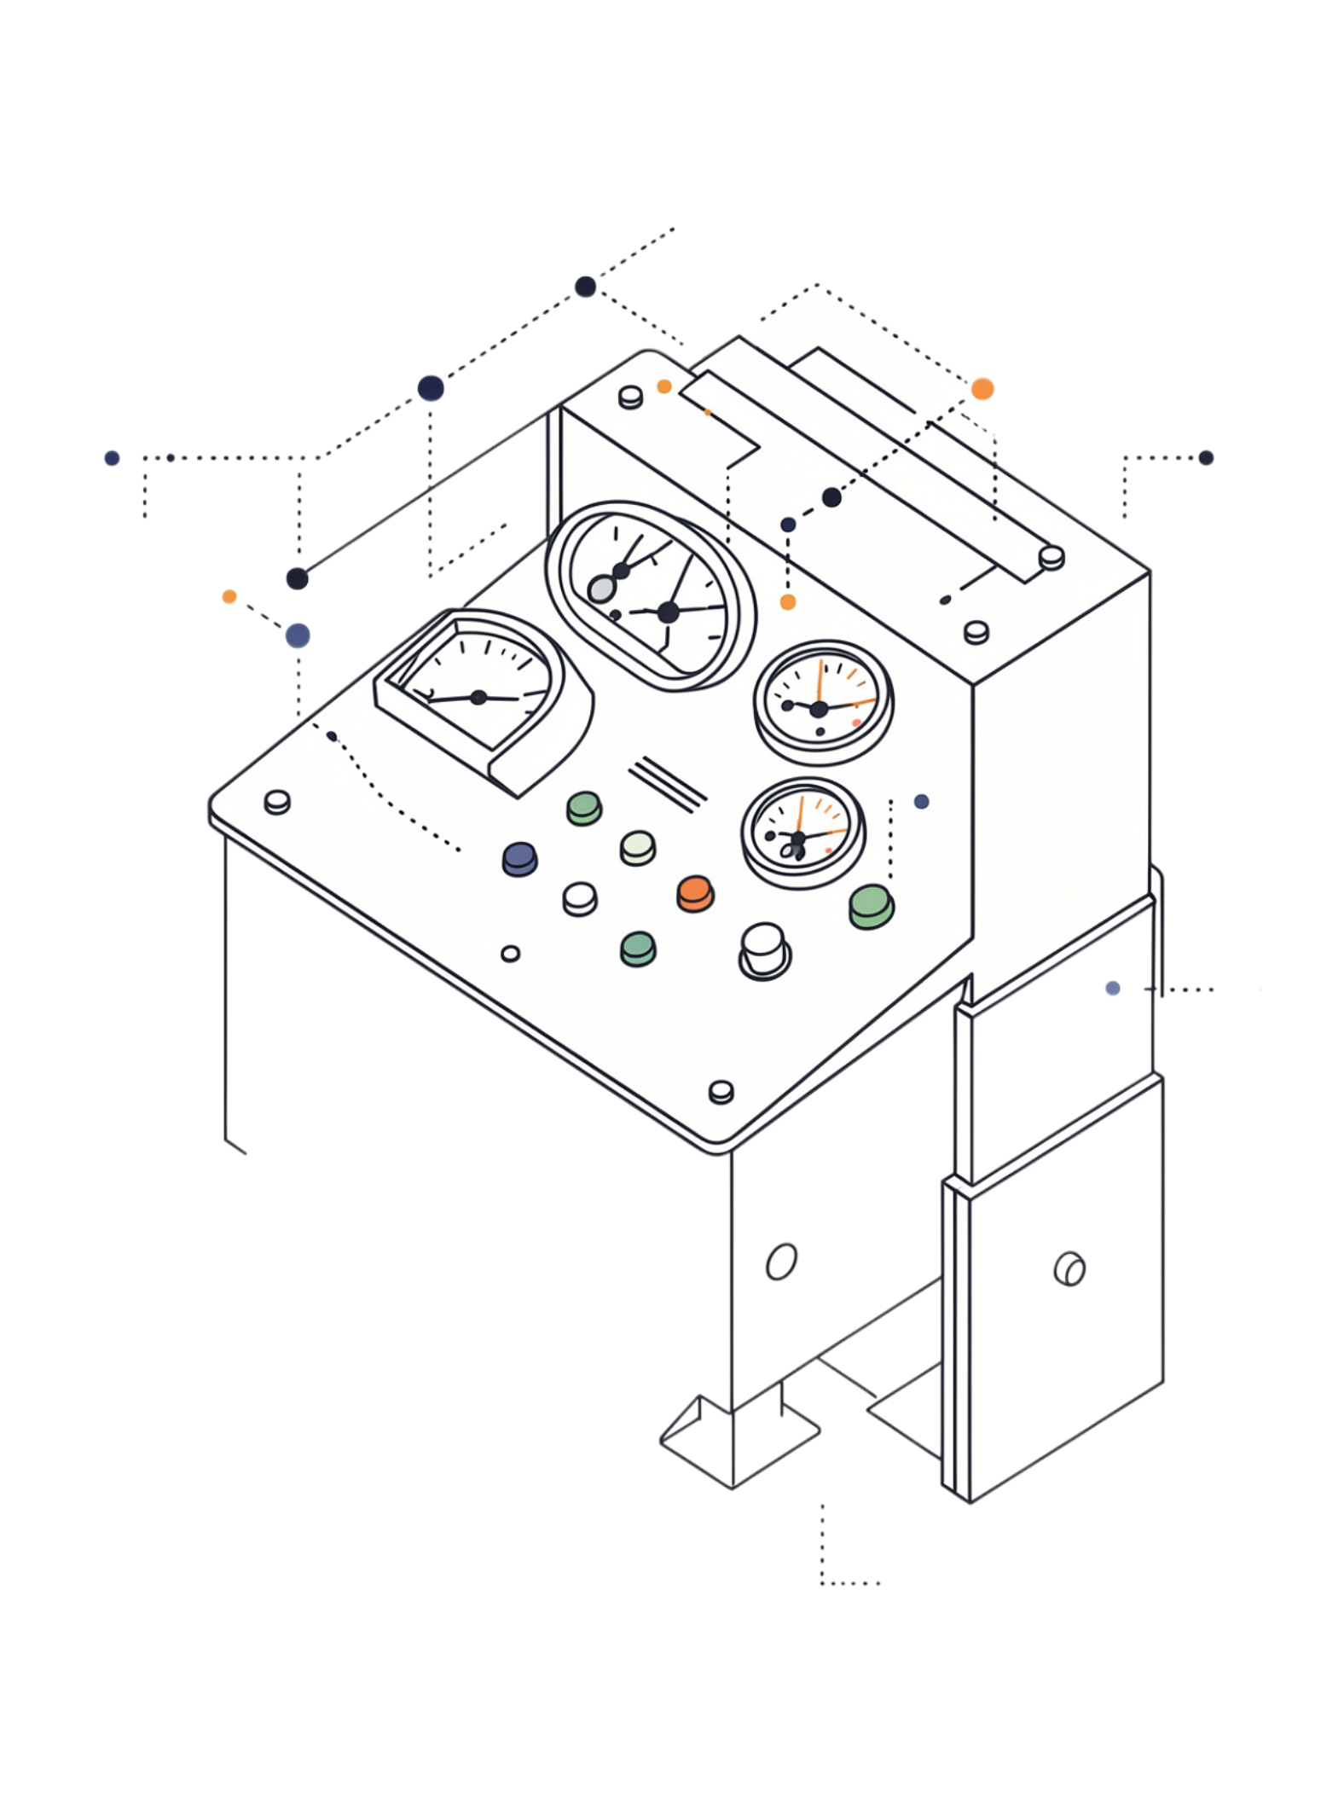
Folyamirányítás – A szabályozási kör elemei
Ipari automatizálás | Alapfogalmak és rendszerfelépítés

Slide 2
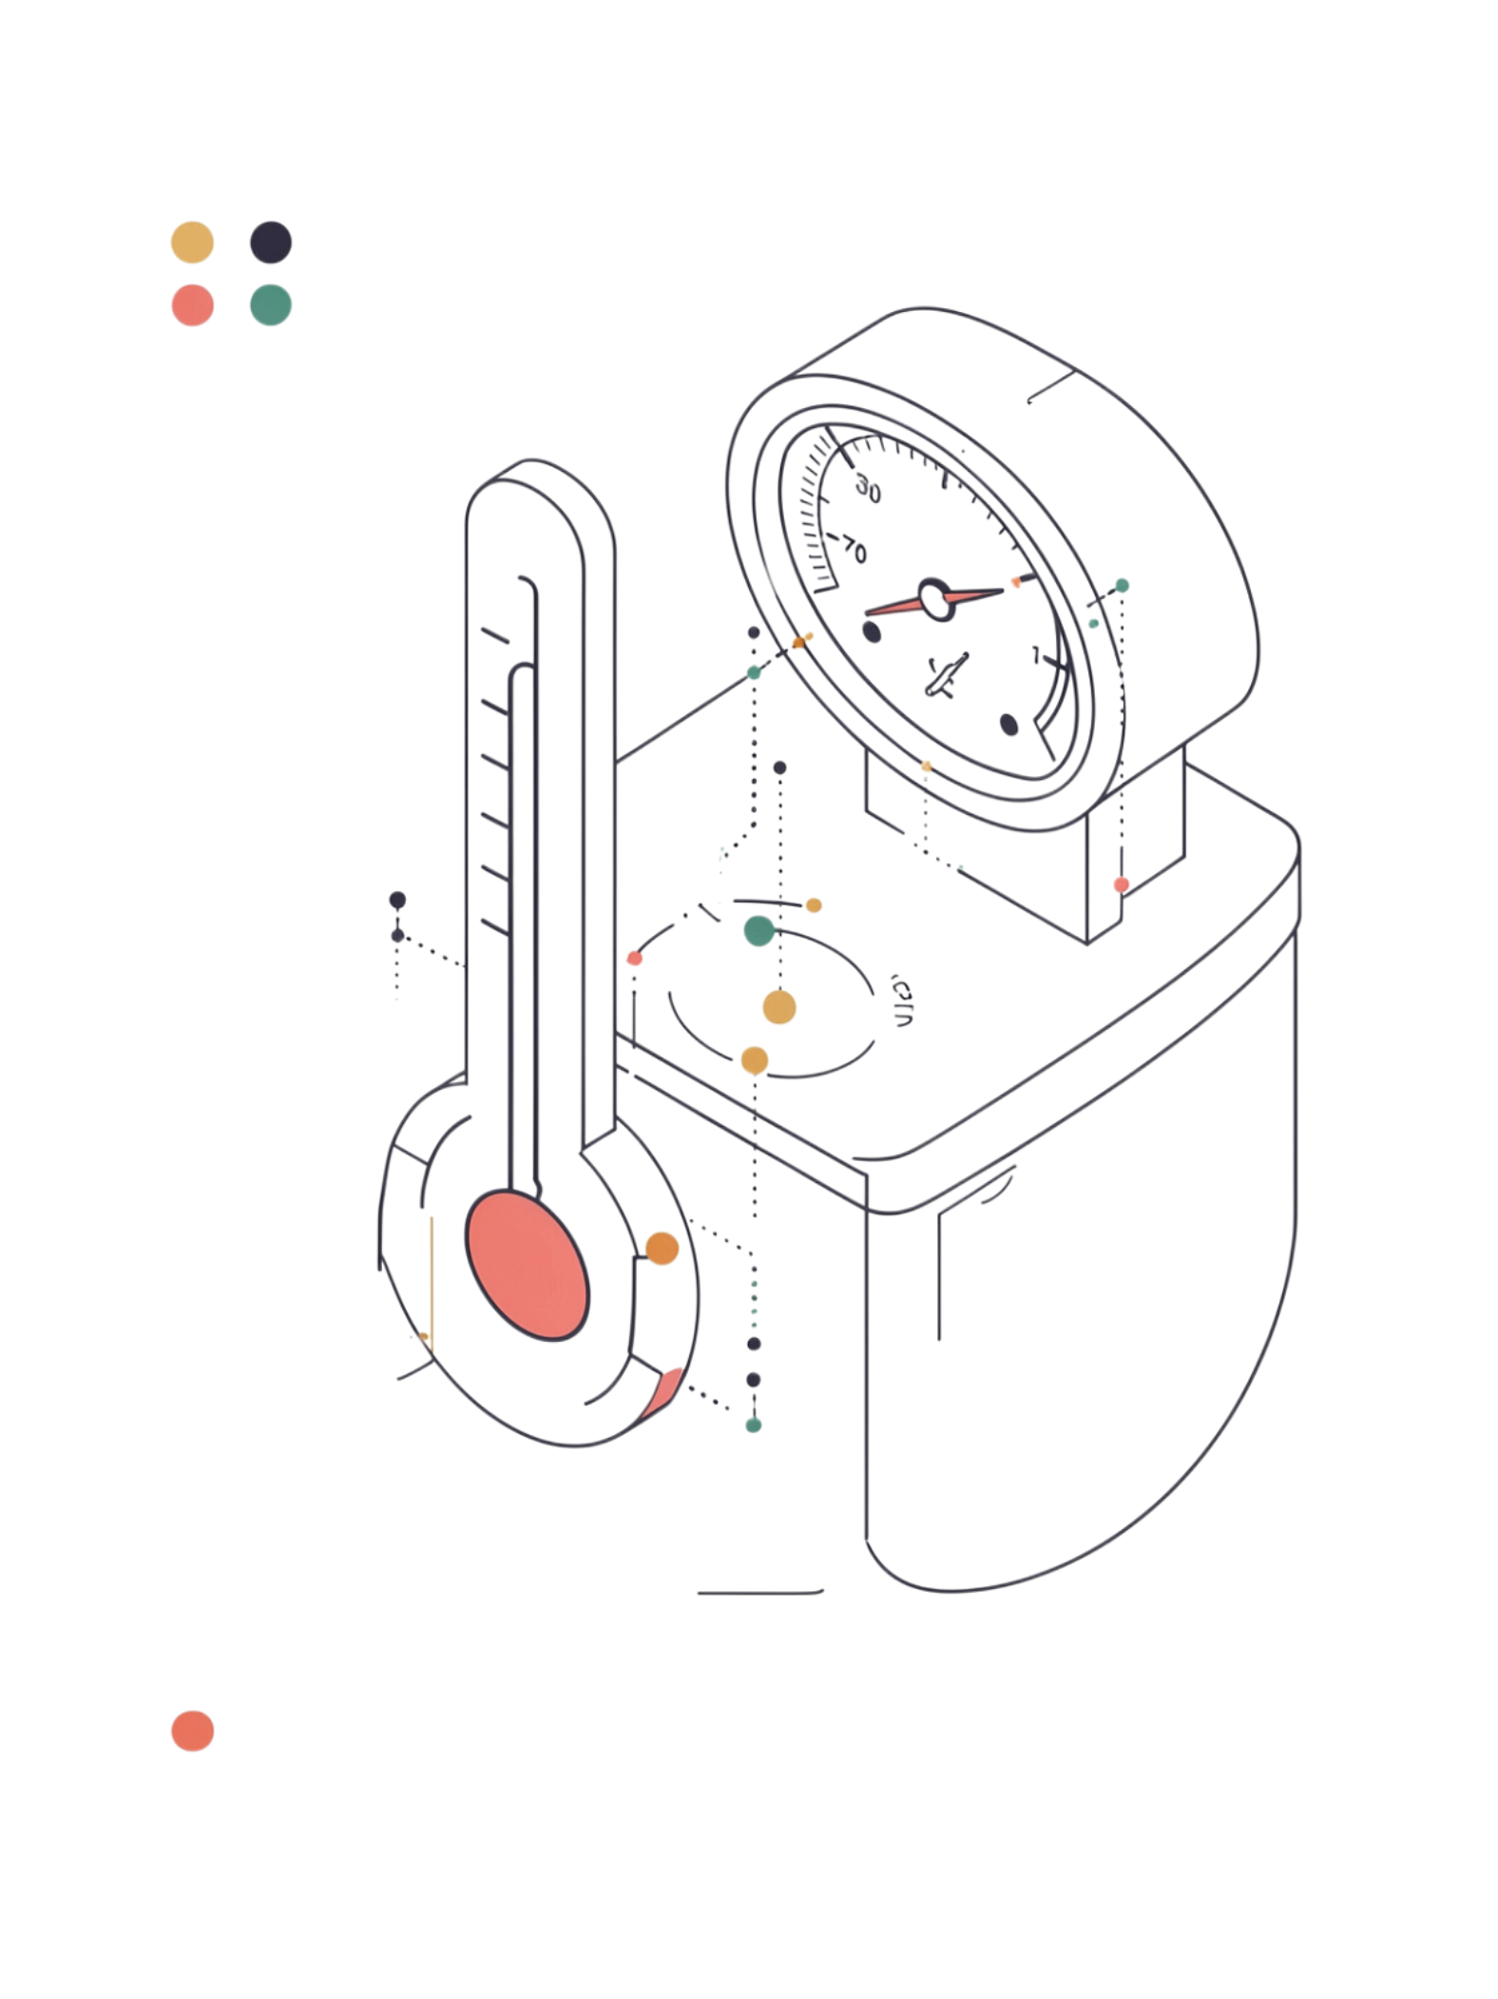
Mi a szabályozás?
A szabályozás olyan műszaki folyamat, amelynek során egy rendszer jellemzőjét – pl. hőmérsékletet, fordulatszámot, nyomást – előre meghatározott értéken tartjuk.
Cél
Kulcsgondolat
A szabályozott jellemző kövesse az alapjelet, zavaró hatások ellenére is.
A rendszer figyeli az eredményt, összehasonlítja a kívánt értékkel, és szükség esetén korrigál.
Példa
Tartályban 60 °C-os vízhőmérséklet tartása – ha lehűl, növeli a fűtést; ha túlmelegszik, csökkenti.

Slide 3


A szabályozási kör felépítése
Zárt szabályozási kör
Van visszacsatolás – a rendszer folyamatosan ellenőrzi és korrigálja a tényleges értéket.
Nyílt hatáslánc
Nincs visszacsatolás – a rendszer nem ellenőrzi a tényleges eredményt.
Példa: időkapcsoló – kiad egy parancsot, de nem méri az eredményt.
Alapjel
Összehasonlító
Szabályozó
Beavatkozó szerv
Szabályozott szakasz

Slide 4

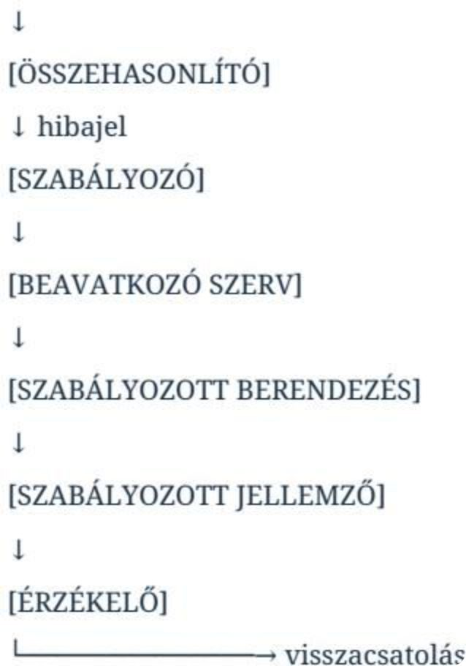
A szabályozási kör blokkvázlata

Slide 5
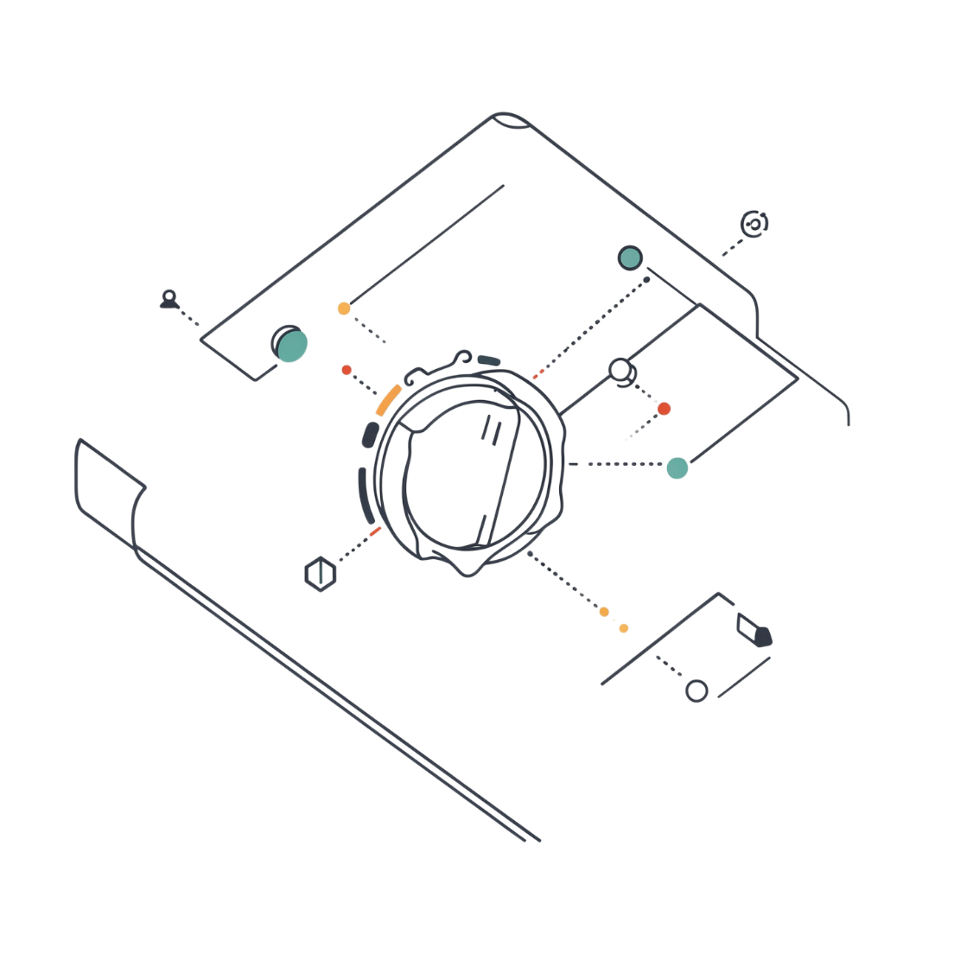
Alapjel (w) és Összehasonlító szerv
Alapjel (w)
A kívánt érték, amelyre a szabályozott jellemzőt be kell állítani – pl. 22 °C, 1500 1/min, 5 bar.
Összehasonlító szerv
Az alapjelet összehasonlítja a visszacsatolt mérési jellel, és meghatározza a hibajelet.
Hibajel (e)
e = w − y, ahol w az alapjel, y a mért érték.
Példa: w = 60 °C, y = 55 °C → e = 5 °C → a szabályozó beavatkozik.

Slide 6



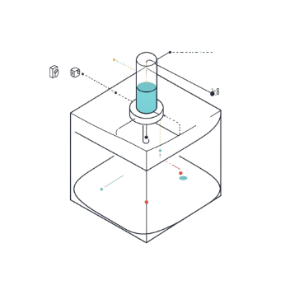
Érzékelő és Mérőátalakító
Hőmérséklet
Fordulatszám
Nyomás
Folyadékszint
Pt100 ellenálláshőmérő vagy hőelem – 0–10 V ill. 4–20 mA jelre alakítva.
Enkóder – impulzussorozatot ad a tengelyfordulatról, amelyet a szabályozó feldolgoz.
Nyomásérzékelő – a csővezetéki vagy tartályi nyomást alakítja villamos jellé.
Szintérzékelő – úszós, ultrahangos vagy kapacitív elven méri a tartályszintet.

Slide 7

A szabályozó
A szabályozó a hibajel alapján meghatározza a szükséges beavatkozást. A leggyakoribb típusok:
1
2
3
P – Arányos
I – Integráló
D – Differenciáló
A beavatkozás nagysága arányos a hibajellel. Gyors reakció, de állandósult hiba maradhat.
Az eltérést időben összegzi – megszünteti az állandósult hibát, lassabb reakció.
Az eltérés változásának sebességére reagál – előrejelzi a tendenciát, csillapítja a túllövést.
Gyakorlatban a PI- és PID-szabályozó a legelterjedtebb megoldás.

Slide 8
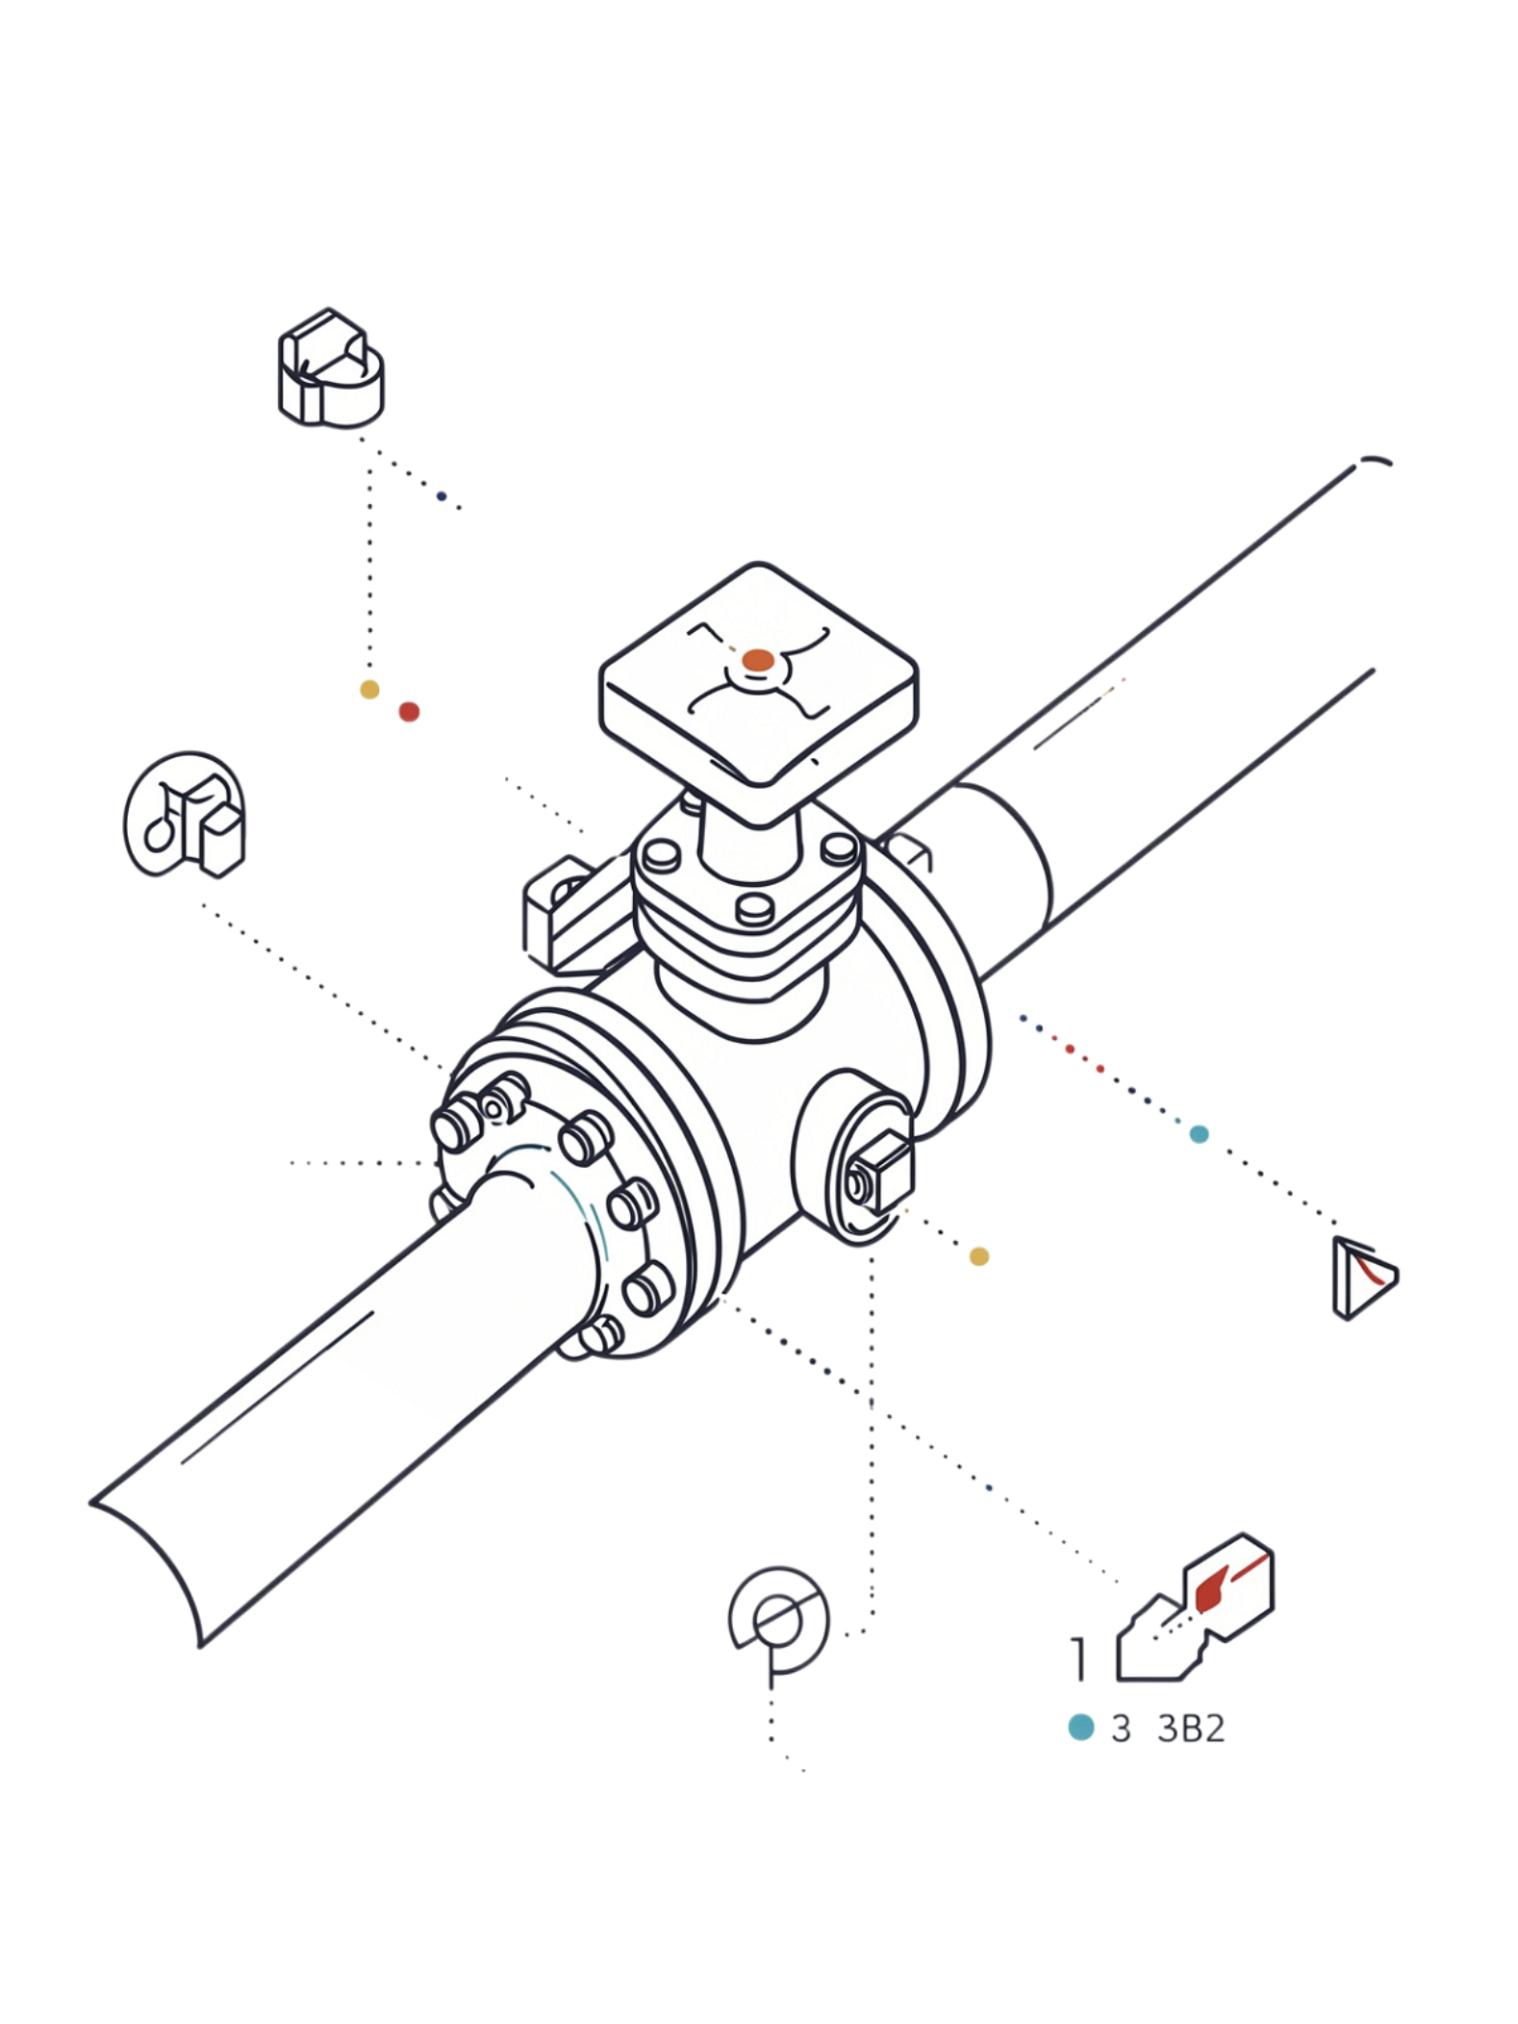

Beavatkozó szerv és Szabályozott berendezés
Beavatkozó szerv
Szabályozott berendezés
A szabályozó utasítását fizikai beavatkozássá alakítja:
Az a rendszer, amelynek jellemzőjét szabályozzuk:
Mágnesszelep
Motoros szelep
Fűtőbetét
Frekvenciaváltóval vezérelt motor
Kazán, kemence
Tartály, hőcserélő
Robot tengelye
Tartályszabályozásnál a motoros szelep részben bezár → csökken a vízáramlás.

Slide 9
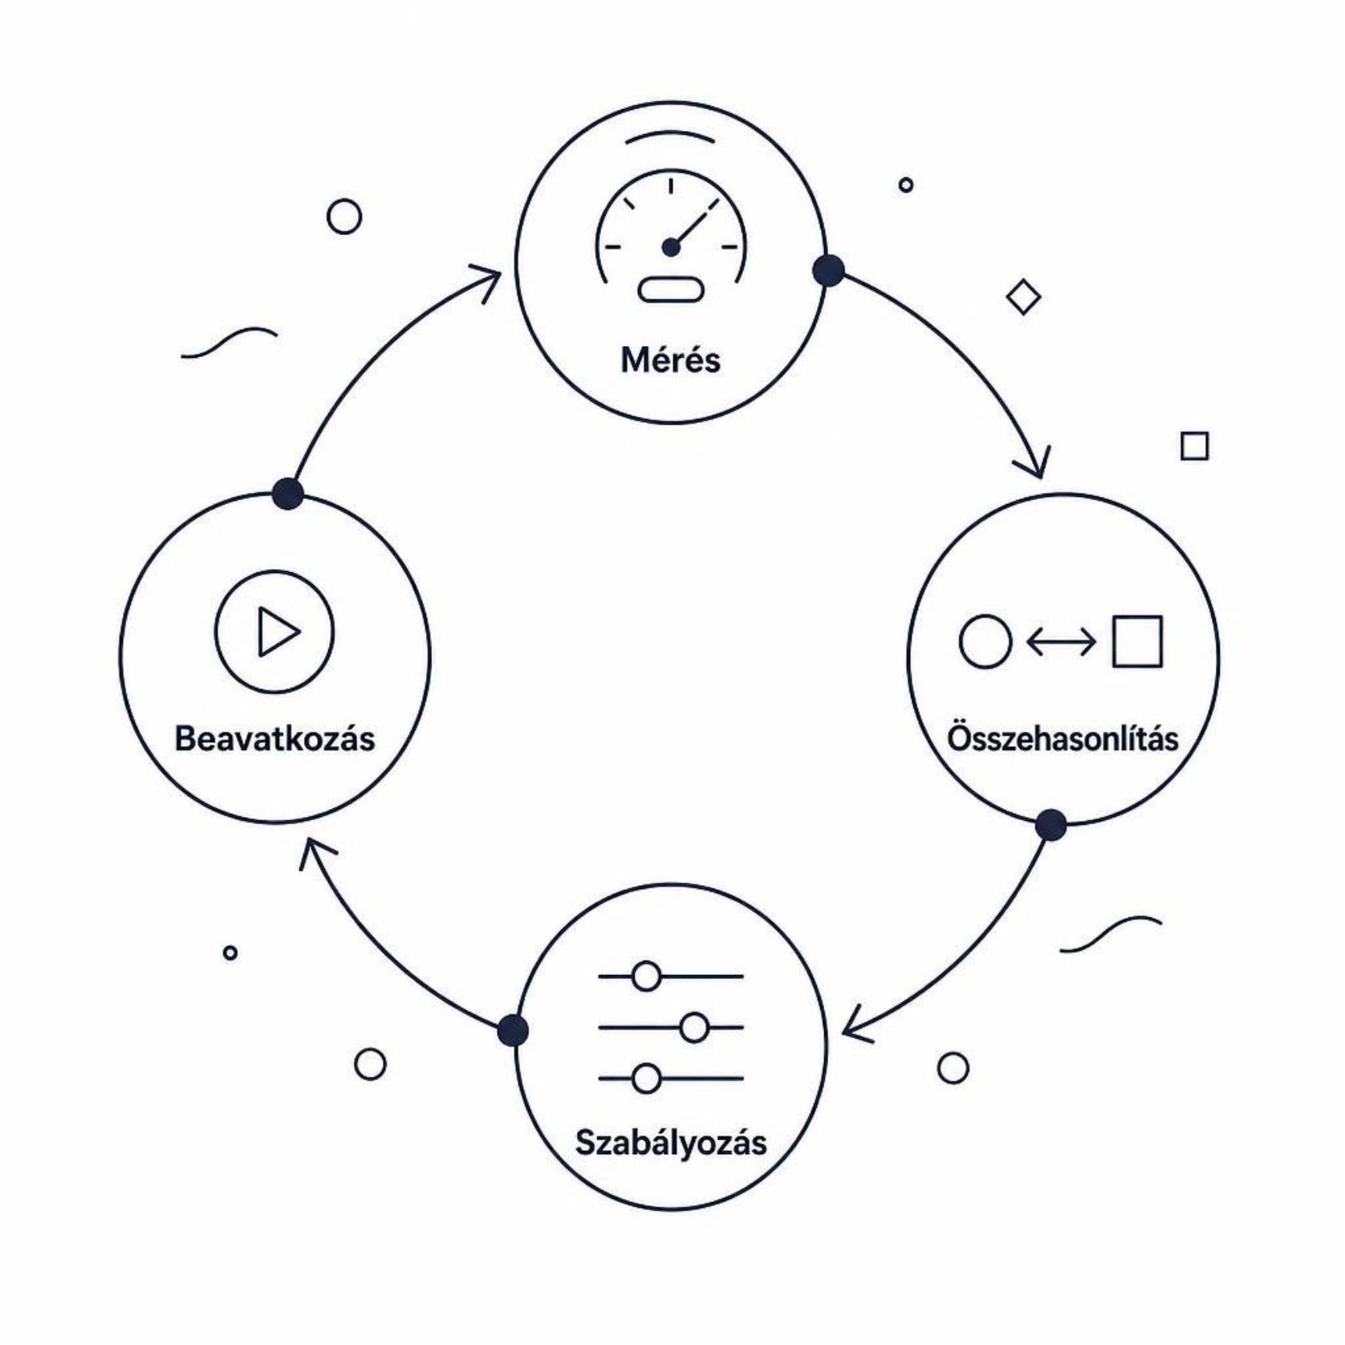
Visszacsatolás és a zárt kör működése
A visszacsatolás szerepe
A szabályozott jellemző mérési eredményét visszavezetjük az összehasonlító szervhez. A rendszer folyamatosan ellenőrzi a tényleges és kívánt érték eltérését.
Példa – motorszabályozás
Alapjel: w = 1500 1/min
Mért érték: y = 1400 1/min
Hibajel: e = 100 1/min
Frekvenciaváltó növeli a teljesítményt
Eredmény: y ≈ 1500 1/min

Slide 10





A szabályozási kör elemeinek összefoglalása
Alapjel (w)
Összehasonlító
Szabályozó
Kívánt érték megadása – pl. 60 °C
Hibajel képzése: e = w − y
Meghatározza a szükséges beavatkozást – pl. PID
Beavatkozó szerv
Érzékelő + Visszacsatolás
Végrehajtja a beavatkozást – szelep, motor
Méri a jellemzőt, visszavezeti az összehasonlítóhoz

Slide 11
Ellenőrző kérdések
1. kérdés
2. kérdés
3. kérdés
Mi a szabályozás célja? Mit nevezünk alapjelnek?
Mi az érzékelő, a szabályozó és a beavatkozó szerv feladata?
Mit jelent a visszacsatolás? Mi a hibajel?
4. kérdés
5. kérdés
Mi a különbség a nyílt és a zárt hatáslánc között?
Mit jelent a PID rövidítés? Nevezz meg három érzékelőt és három beavatkozó szervet!

Slide 12
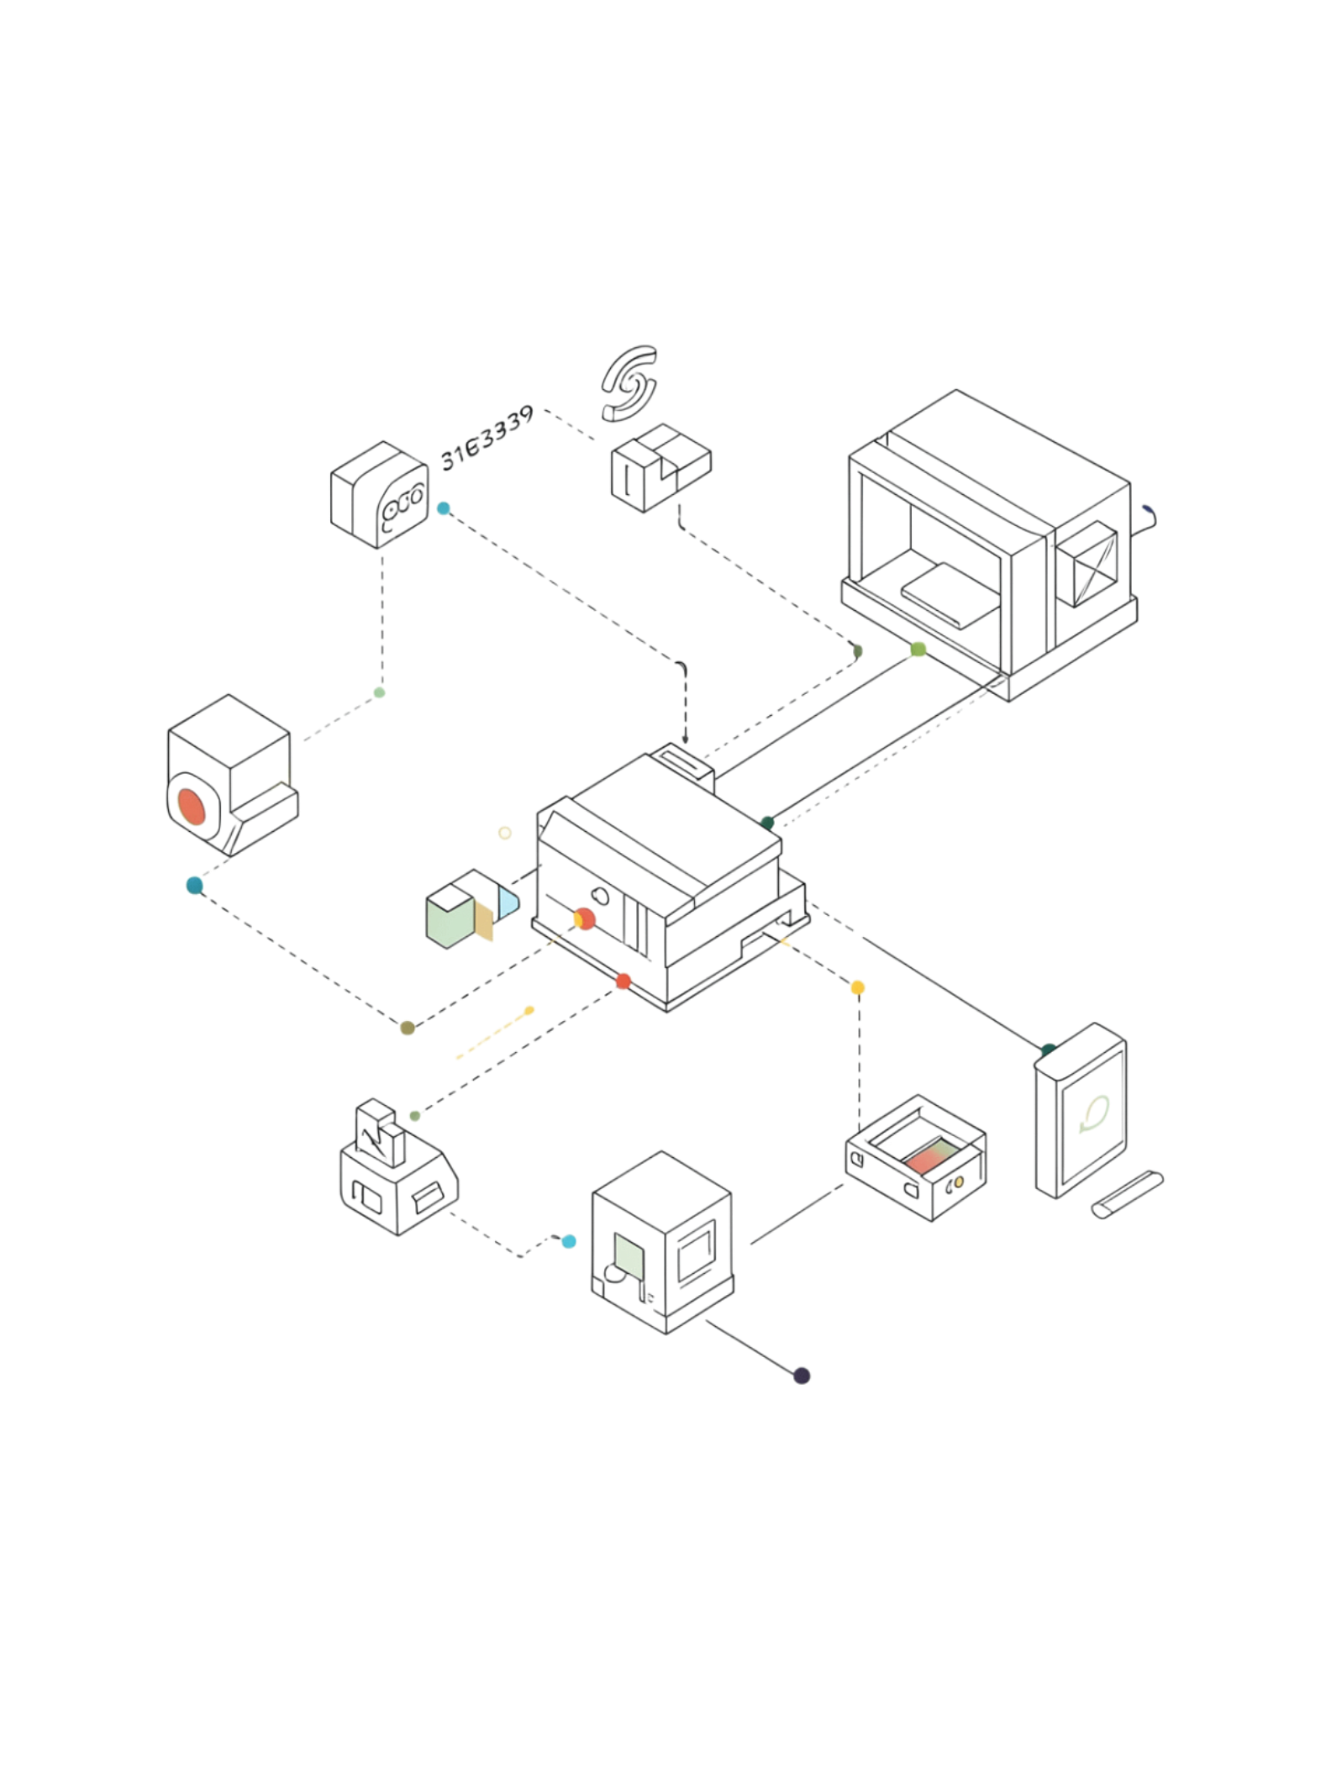
A szabályozási kör lényege
Mérünk → összehasonlítunk → szabályozunk → beavatkozunk → újra mérünk.
A zárt szabályozási körben a visszacsatolás biztosítja, hogy a szabályozó ne csak kiadjon egy parancsot, hanem a tényleges eredmény alapján folyamatosan korrigáljon.

Slide 13
Források
IAP_Folyamiranyitas_Szabalyozasi_kor_tananyag.pdf

